Slide 1
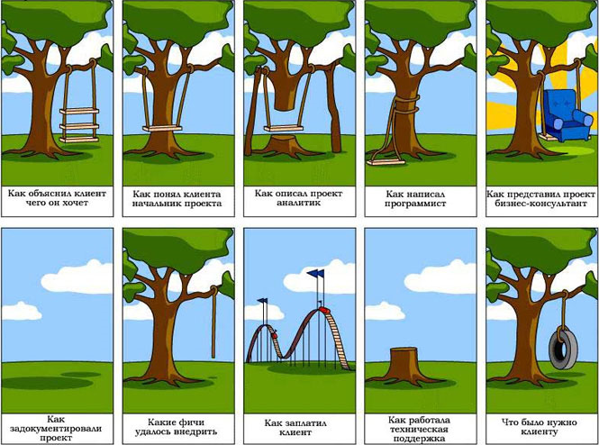
Spring Framework. Углубленный курс. Специализация
Иван Спресов
Юлий Слабко

Slide 2
Simplifying Java development
Возможность управления общими зависимостями в единственном репозитории
Простая разработка с POJOs (Plain Old Java Objects)
Слабая связь через dependency injection и ориентация на интерфейсное взаимодействие
Декларативная разработка через применение аспектов и общих соглашений
Сокращение объема программного кода через аспекты и шаблоны
Упрощенная конфигурация приложения

Slide 3
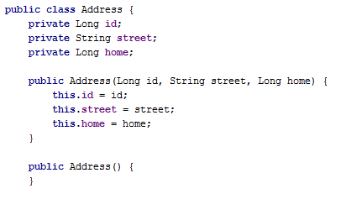
Injecting dependencies

Slide 4
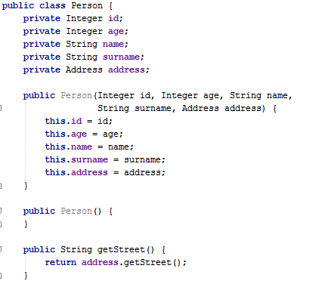
Injecting dependencies

Slide 5
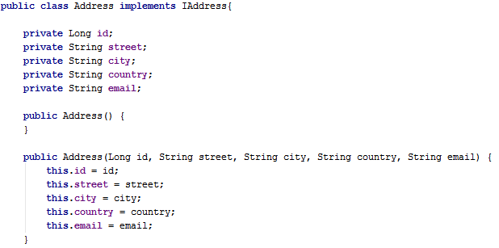

Injecting dependencies

Slide 6
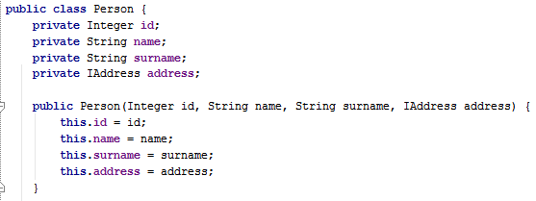
Injecting dependencies

Slide 7
Injecting dependencies
Момент заключается в том, что Person не связан с конкретной реализацией Address. Ему не важно какой вид адреса передается в конструктор, т.к. передаются классы-потомки Address. Таким образом, главный бенефит DI – слабая связь. Если объект знает о связи по интерфейсу, таким образом зависимость может быть вынесена с различными реализациями, без информации о конкретной реализации.

Slide 8
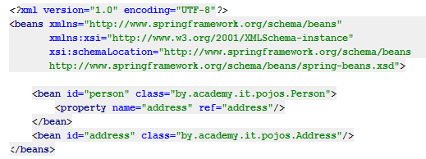
Injecting dependencies

Slide 9
Injecting dependencies
public class MainLoader {
public static void main(String[] args) {
ApplicationContext context = new
ClassPathXmlApplicationContext("spring-
config.xml");
Person person = (Person) context.getBean("person");
System.out.println(person.getCompanyName());
}
}

Slide 10
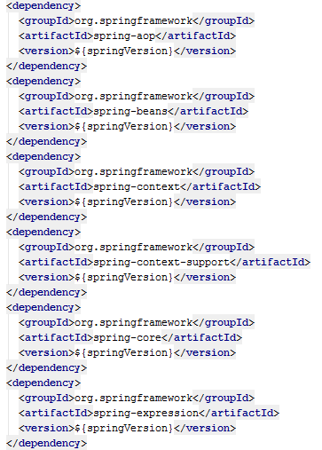
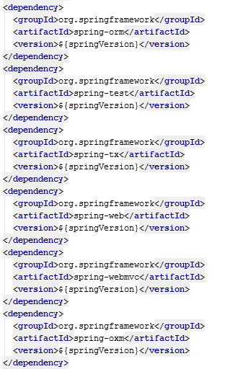
Spring dependencies

Slide 11
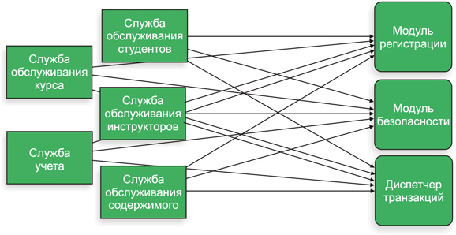
Applying aspects

Slide 12
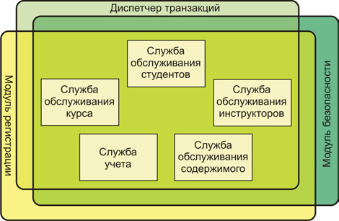
Applying aspects

Slide 13
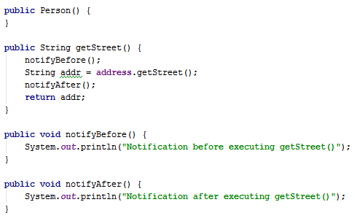
Applying aspects

Slide 14
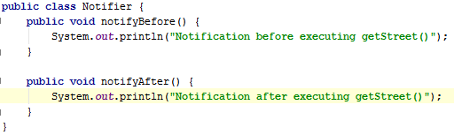
Applying aspects

Slide 15
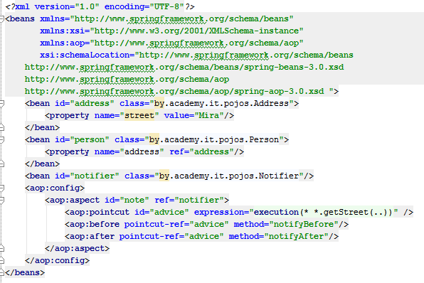
Applying aspects

Slide 16
Applying aspects
май 08, 2014 2:48:00 PM org.springframework.context.support.ClassPathXmlApplicationContext prepareRefresh
INFO: Refreshing org.springframework.context.support.ClassPathXmlApplicationContext@544764a1: startup date [Thu May 08 14:48:00 EEST 2014]; root of context hierarchy
май 08, 2014 2:48:00 PM org.springframework.beans.factory.xml.XmlBeanDefinitionReader loadBeanDefinitions
INFO: Loading XML bean definitions from class path resource [spring-config.xml]
Notification before executing getStreet()
Notification before executing getStreet()
Notification after executing getStreet()
Notification after executing getStreet()
Mira

Slide 17
Ваши вопросы?

Slide 18
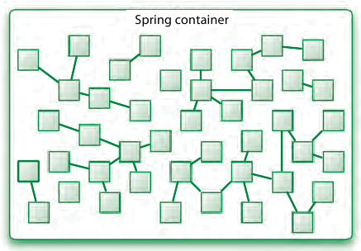
Containing your beans

Slide 19
Conteiner interfaces
BeanFactory
ApplicationContext
ClassPathXmlApplicationContext
FileSystemXmlApplicationContext
GenericApplicationContext
XmlWebApplicationContext

Slide 20
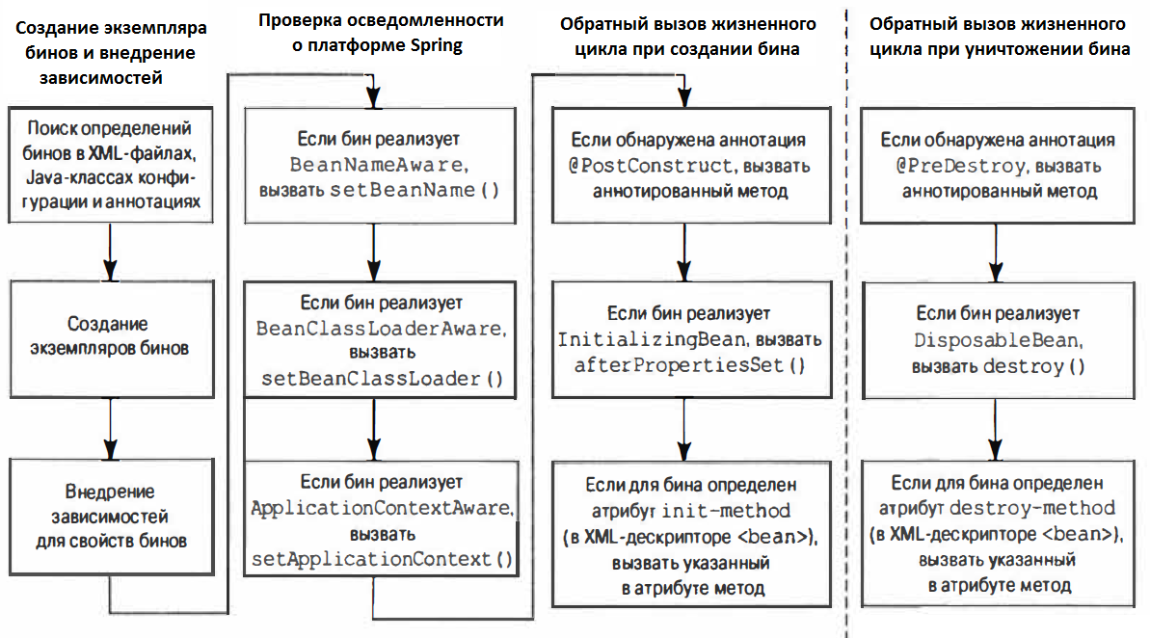
A bean’s life

Slide 21
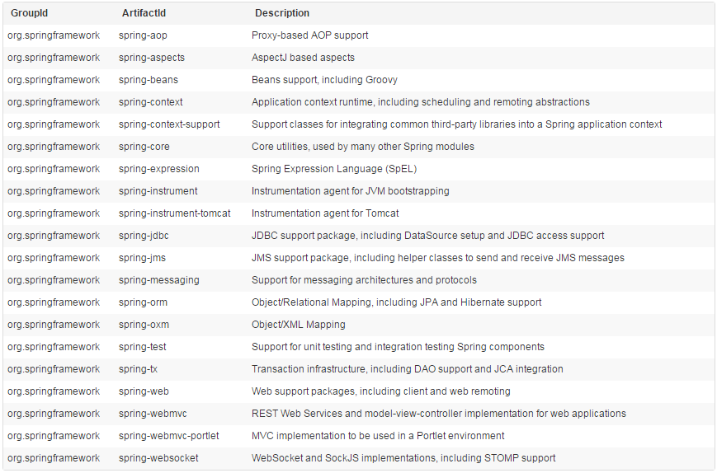
Spring modules

Slide 22
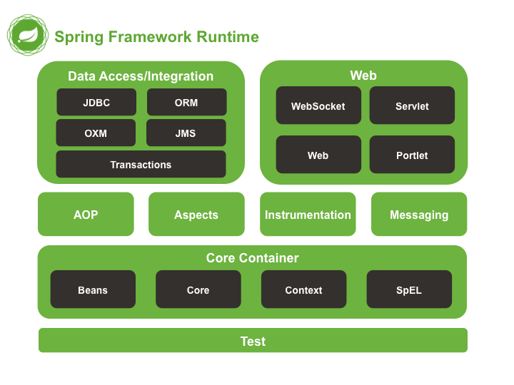
Spring modules

Slide 23
Spring namespaces
aop – предоставляют элементы для декларирования аспектов, и для автоматического проксирования @AspectJ – аннотированные классы как Spring аспекты.
beans – базовые примитивы Spring namespace, включая декларирование бинов и как они должны быть связаны.
context – приходят с элементами для конфигурирования Spring контекст приложения, включая возможность для автоопределения и автосвязи бинов и введения объектов не прямо управлемые Springом.

Slide 24
Spring namespaces
jee – предлагает интеграцию с JAVA EE API таких как JNDI и EJB
jms - предоставляет конфигурационные элементы для декларирования message-driven POJOs
lang – включает декларирование бинов, которые реализованы на Groovy, JRuby или BeanShell скриптов.

Slide 25
Spring namespaces
mvc - включает Spring MVC возможности, такие как аннотационно-ориентированных контроллеров, view-контроллеров, и интерсептеров.
oxm – поддержка конфигурации Spring object-to-XML маппинг возможности.
tx – предоставляет декларативные транзакционные конфигурации.

Slide 26
Ваши вопросы?

Slide 27

Практика
Создайте проект Spring. Создайте конфигурационный файл и положите его в classpath. Загрузите контекст Spring. Получите из контекста бин и вызовите его методы.

Slide 28
Литература
http://www.tutorialspoint.com/spring/index.htm
http://docs.spring.io/spring-framework/docs/4.2.3.RELEASE/spring-framework-reference/htmlsingle/

